Slide 1
1.2 Vzájomné pôsobenie telies
Mgr. Viera Levočová

Slide 2
Príklady
Chceme premiestniť stôl
Ruky a vozík
Fúkanie hustilkou

Slide 3
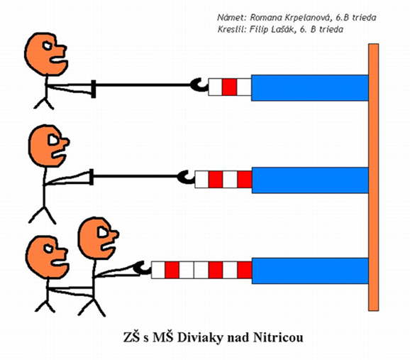

Slide 4
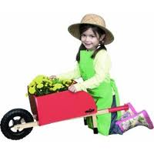
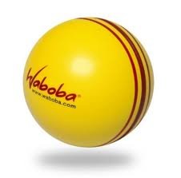
Príklady
Dievčatko tlačí vozík naplnený zeminou. Vysvetli ako sa prejaví vzájomné pôsobenie rúk a vozíka.
Vysvetli prečo sa lopta kotúľajúca sa po rovnej zemi, pohybuje stále pomalšie, až sa zastaví.

Slide 5
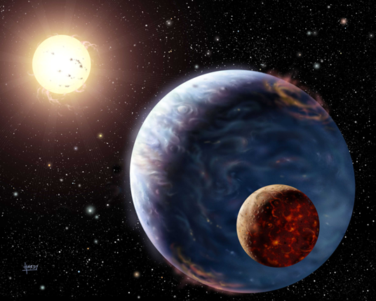
Ďakujem za pozornosť.

